Slide 1
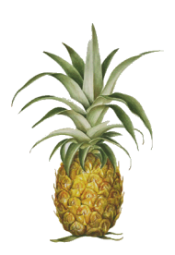
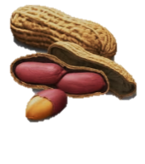
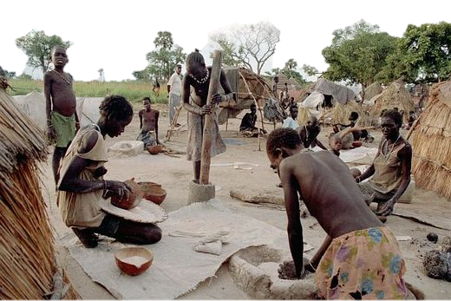
Hospodárstvo Afriky

Slide 2
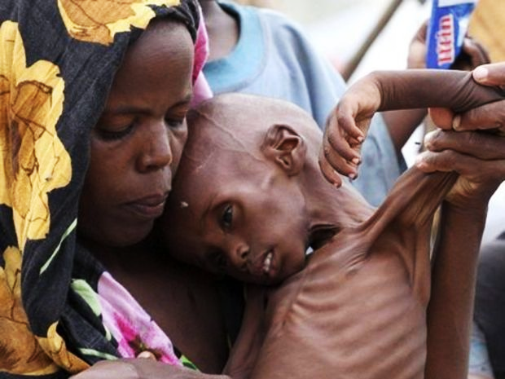
najchudobnejší svetadiel
veľké množstvo nerastných surovín – využíva iba čiastočne
Nadnárodné spoločnosti

Slide 3
Príčiny chudoby
zlé vedenie štátov (diktátori)
občianske vojny
zadĺženosť afrických štátov
(majú nesplatené pôžičky z minulosti)
ťažba surovín a pestovanie plodín bez ich následného spracovania
neustály nárast počtu obyvateľov

Slide 4
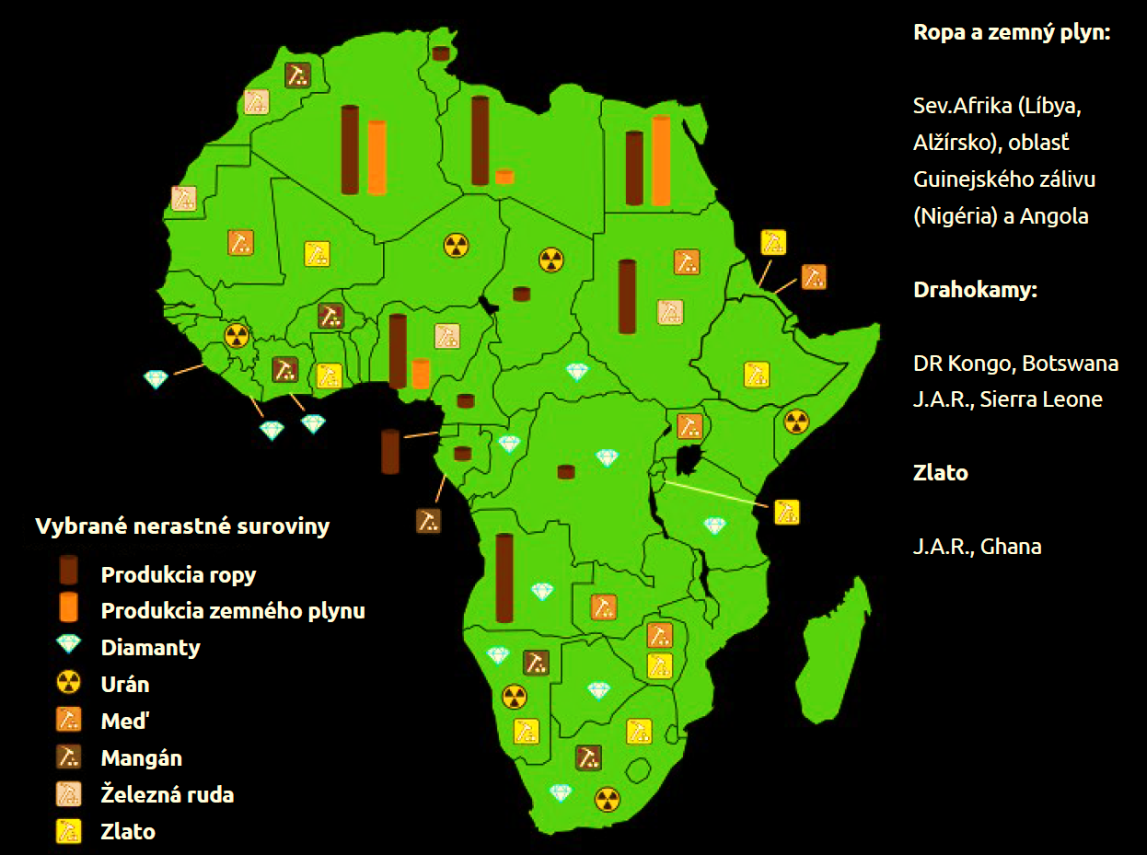
sever Afriky a pobrežie Guinejského zálivu

Slide 5
juh Afriky a Konžská panva

Slide 6
ďalšie suroviny

Slide 7
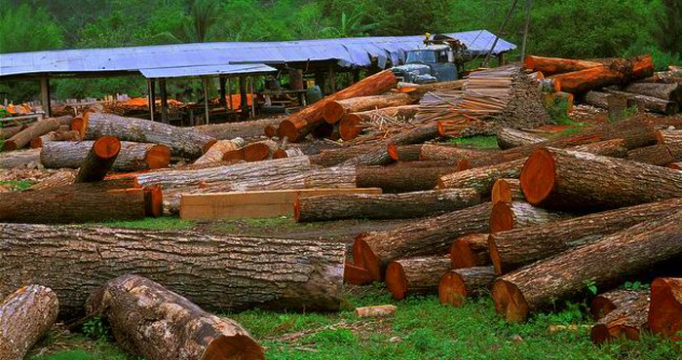
Ťažba dreva
zmenšuje sa rozloha lesa (získavanie pôdy)
ťaží sa vzácne drevo z pralesov

Slide 8
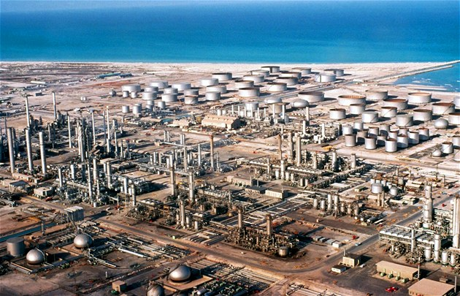
Priemysel
slabo rozvinutý
výnimkou je pobrežie S a JAR
rafinérie ropy

Slide 9
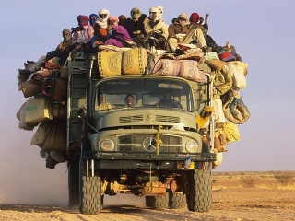
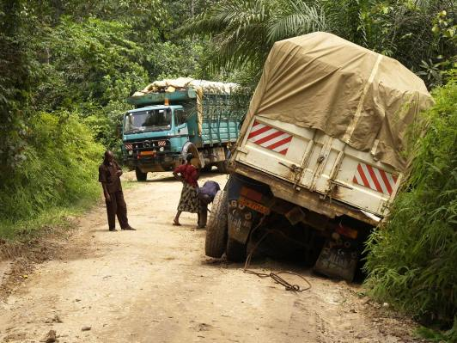
Doprava
zlá úroveň ciest, je ich málo
málo železníc (ešte z čias kolonizácie)
najviac využívaná je lodná doprava

Slide 10
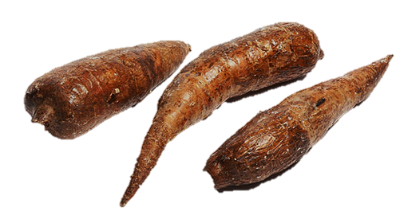
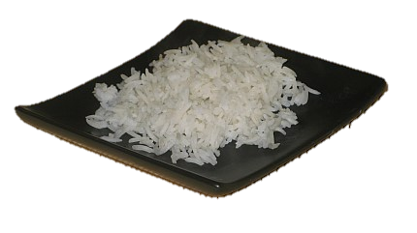
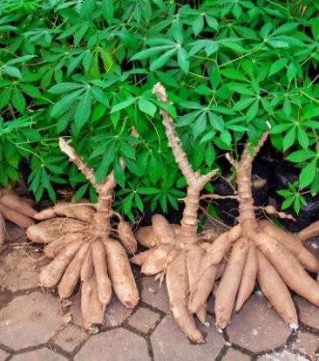
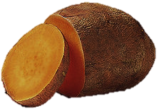
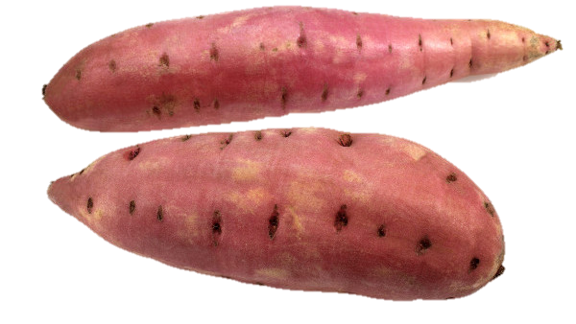
Poľnohospodárstvo
pre vlastnú potrebu
maniok
batáty
sorgo (proso)
chlebovník
ryža

Slide 11
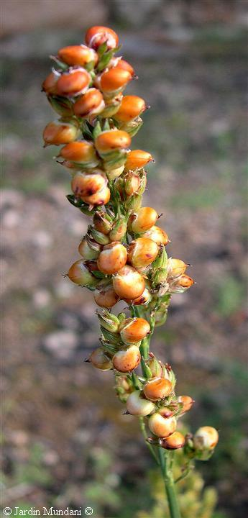
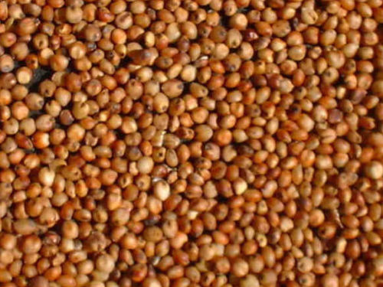
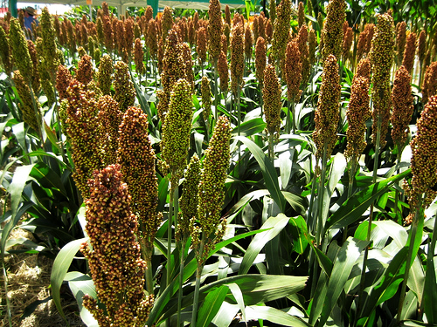

Slide 12
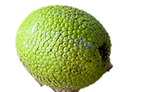
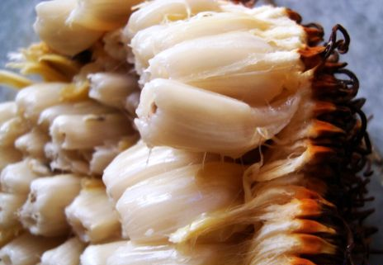
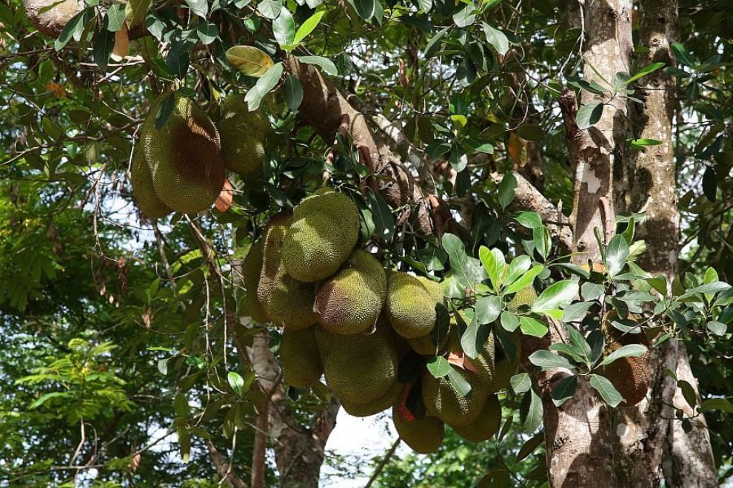
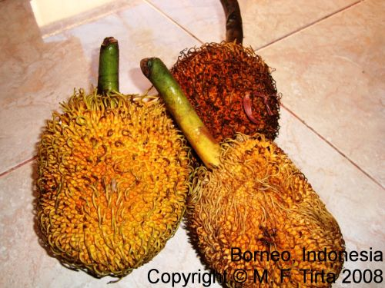
Chlebovník – strom, 20 m vysoký. Všetky časti stromu obsahujú latex (šťava podobná mlieku – na utesnenie člnov).
Na jednom strome za rok – aj 800 plodov.
Plody chlebovníka sa pečú, smažia alebo varia – chutia ako zemiaky alebo tiež čerstvo upečený chlieb.

Slide 13
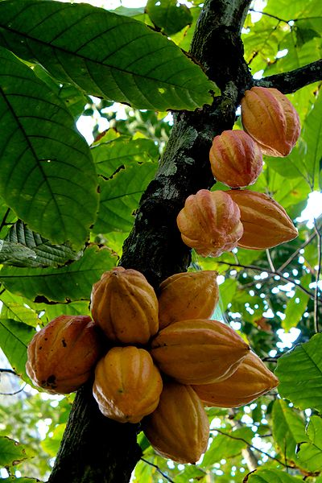
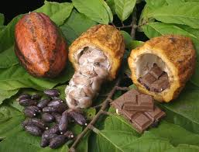
Poľnohospodárstvo
na vývoz
kakao

Slide 14
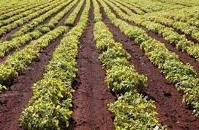
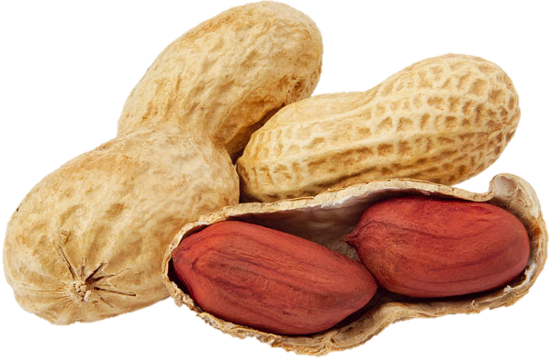
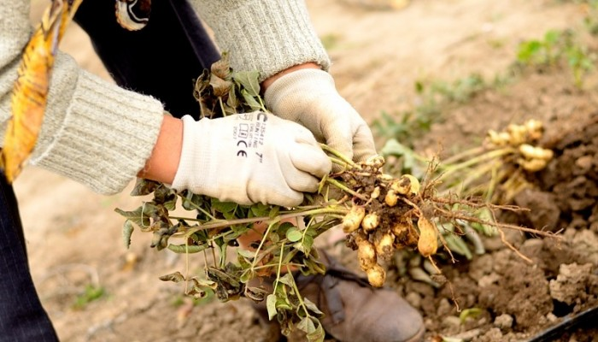
Poľnohospodárstvo
na vývoz
podzemnica olejná

Slide 15
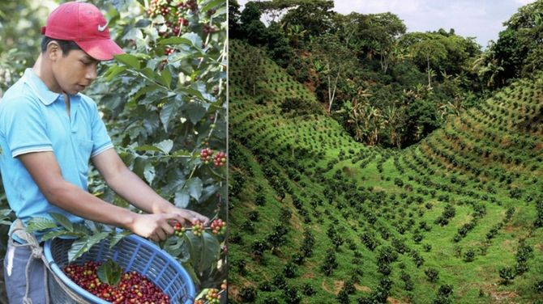
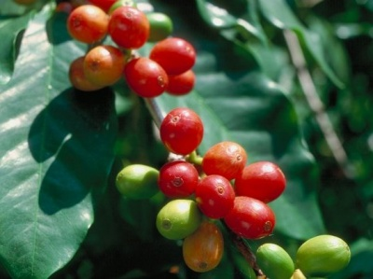
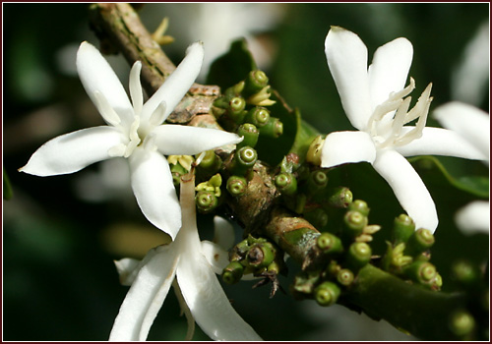
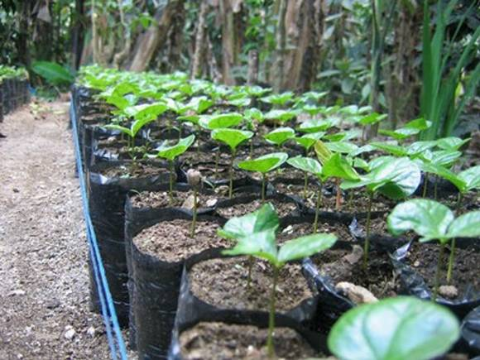
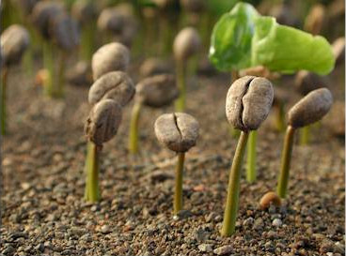
Poľnohospodárstvo
na vývoz
káva

Slide 16
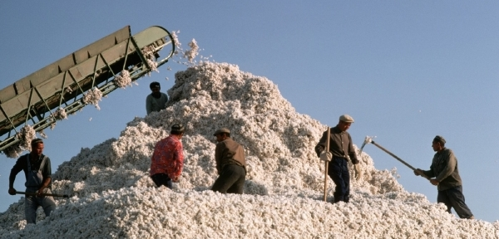
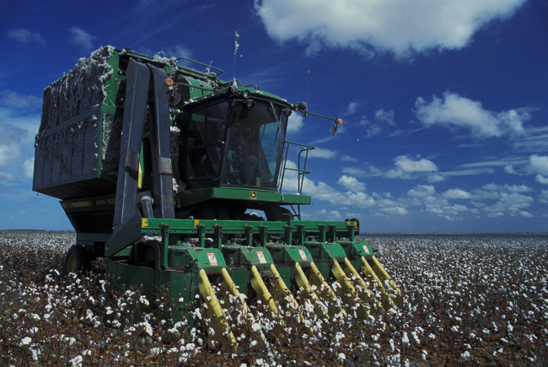
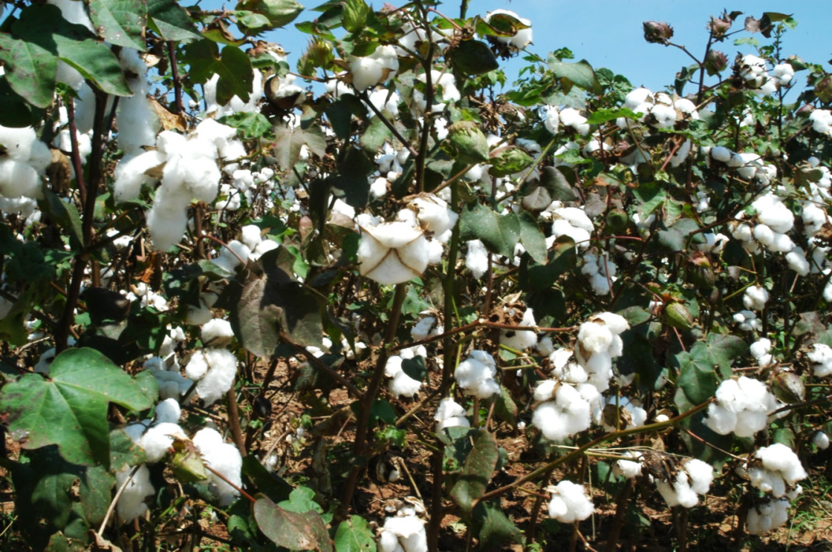
Poľnohospodárstvo
na vývoz
bavlna

Slide 17
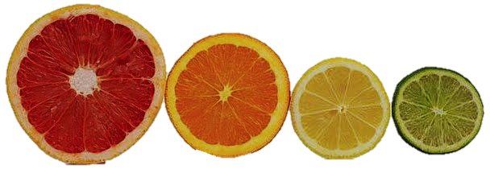
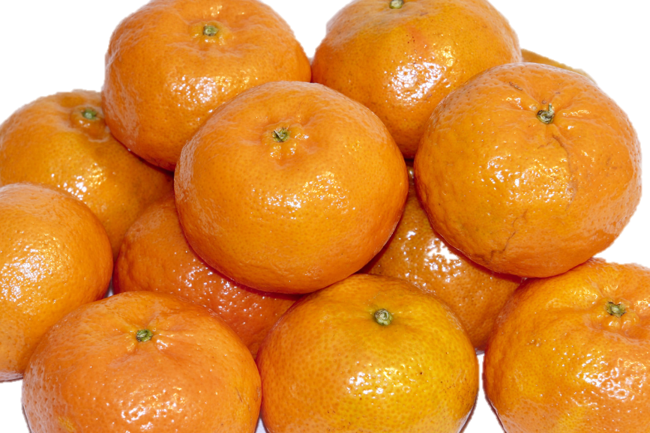
Poľnohospodárstvo
na vývoz
citrusy

Slide 18
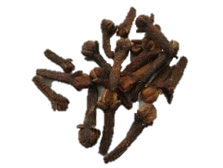
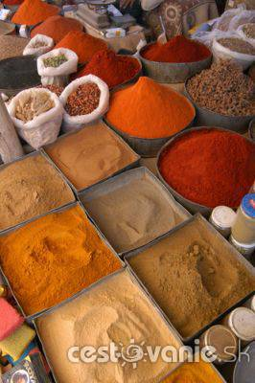
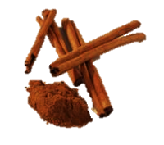
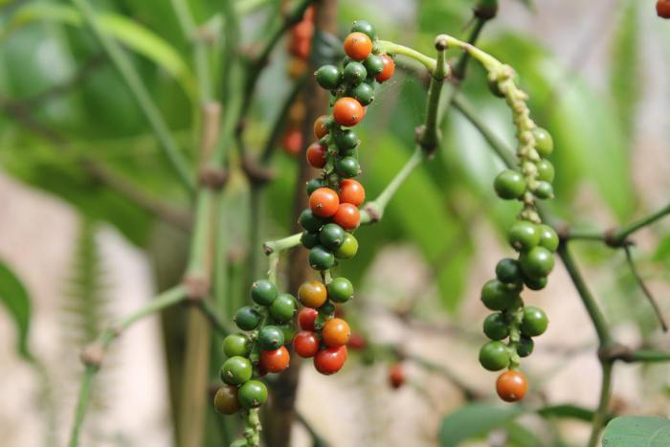
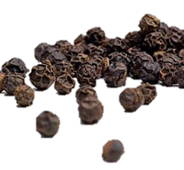
Poľnohospodárstvo
na vývoz
koreniny

Slide 19
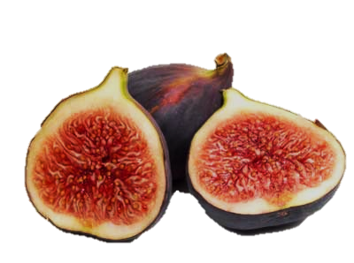
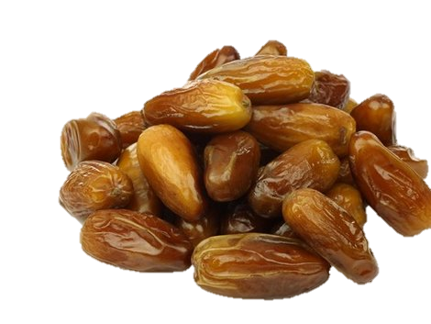
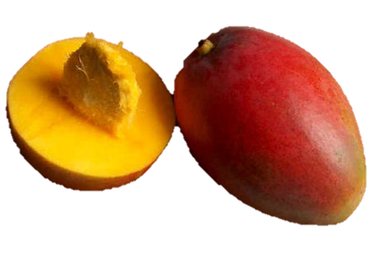
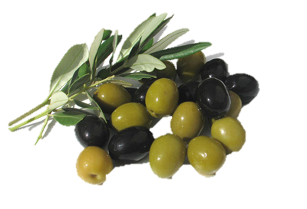
Poľnohospodárstvo
na vývoz
mango
figy
olivy
ďatle

Slide 20
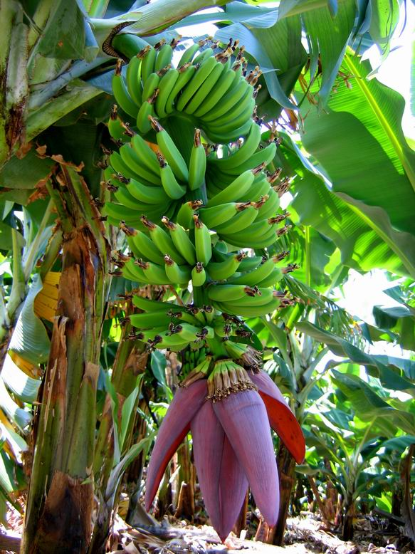
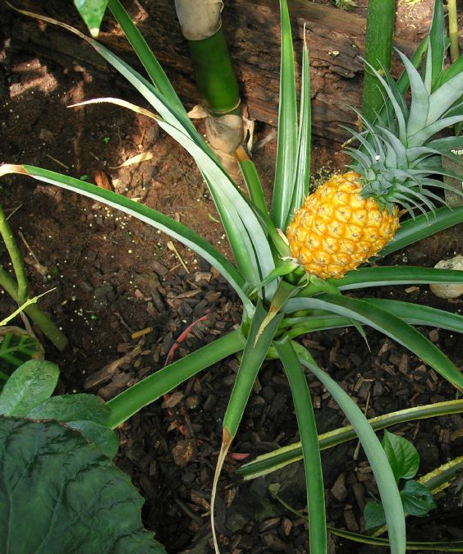
Poľnohospodárstvo
na vývoz
banány
ananásy

Slide 21
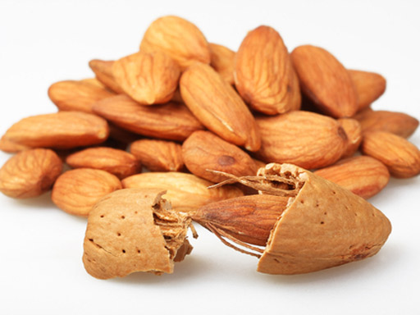
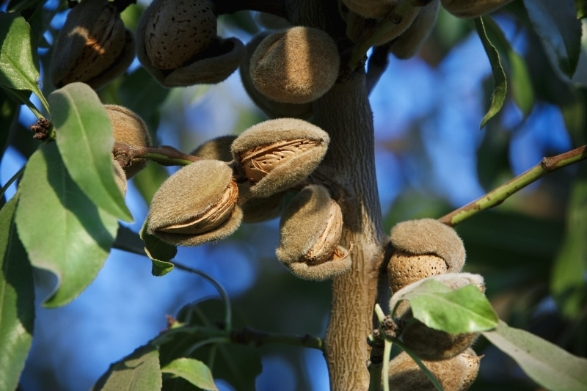
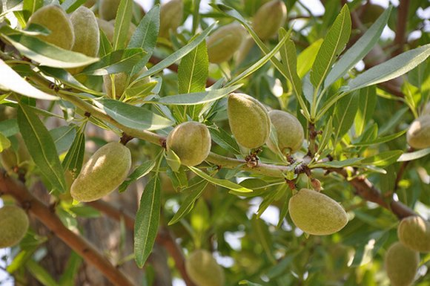
Poľnohospodárstvo
na vývoz
mandle

Slide 22
Školstvo, zdravotníctvo
Najslabšie na svete
Cestovný ruch
- pláže, kvalitné služby, hotely
- Historické pamiatky
- Safari

